Slide 1
TimeTracker
Service and Cloud Computing Gruppe 4

Slide 2

Your Time is precoius.
Track your investments!

Slide 3
Funktionen
Registrierung/ Login
Erstellen von Aktivitäten und Kategorien
Aufnehmen und Speichern von Records
Zuordnung von Tags
Globale und persönliche Statistiken

Slide 4














Technologien

Slide 5
Technolgien
React + single-spa
App
OpenAPI
Netflix Zuul
Netflix Eureka
Spring Boot
Java + Maven
MySQL
Docker

Slide 6
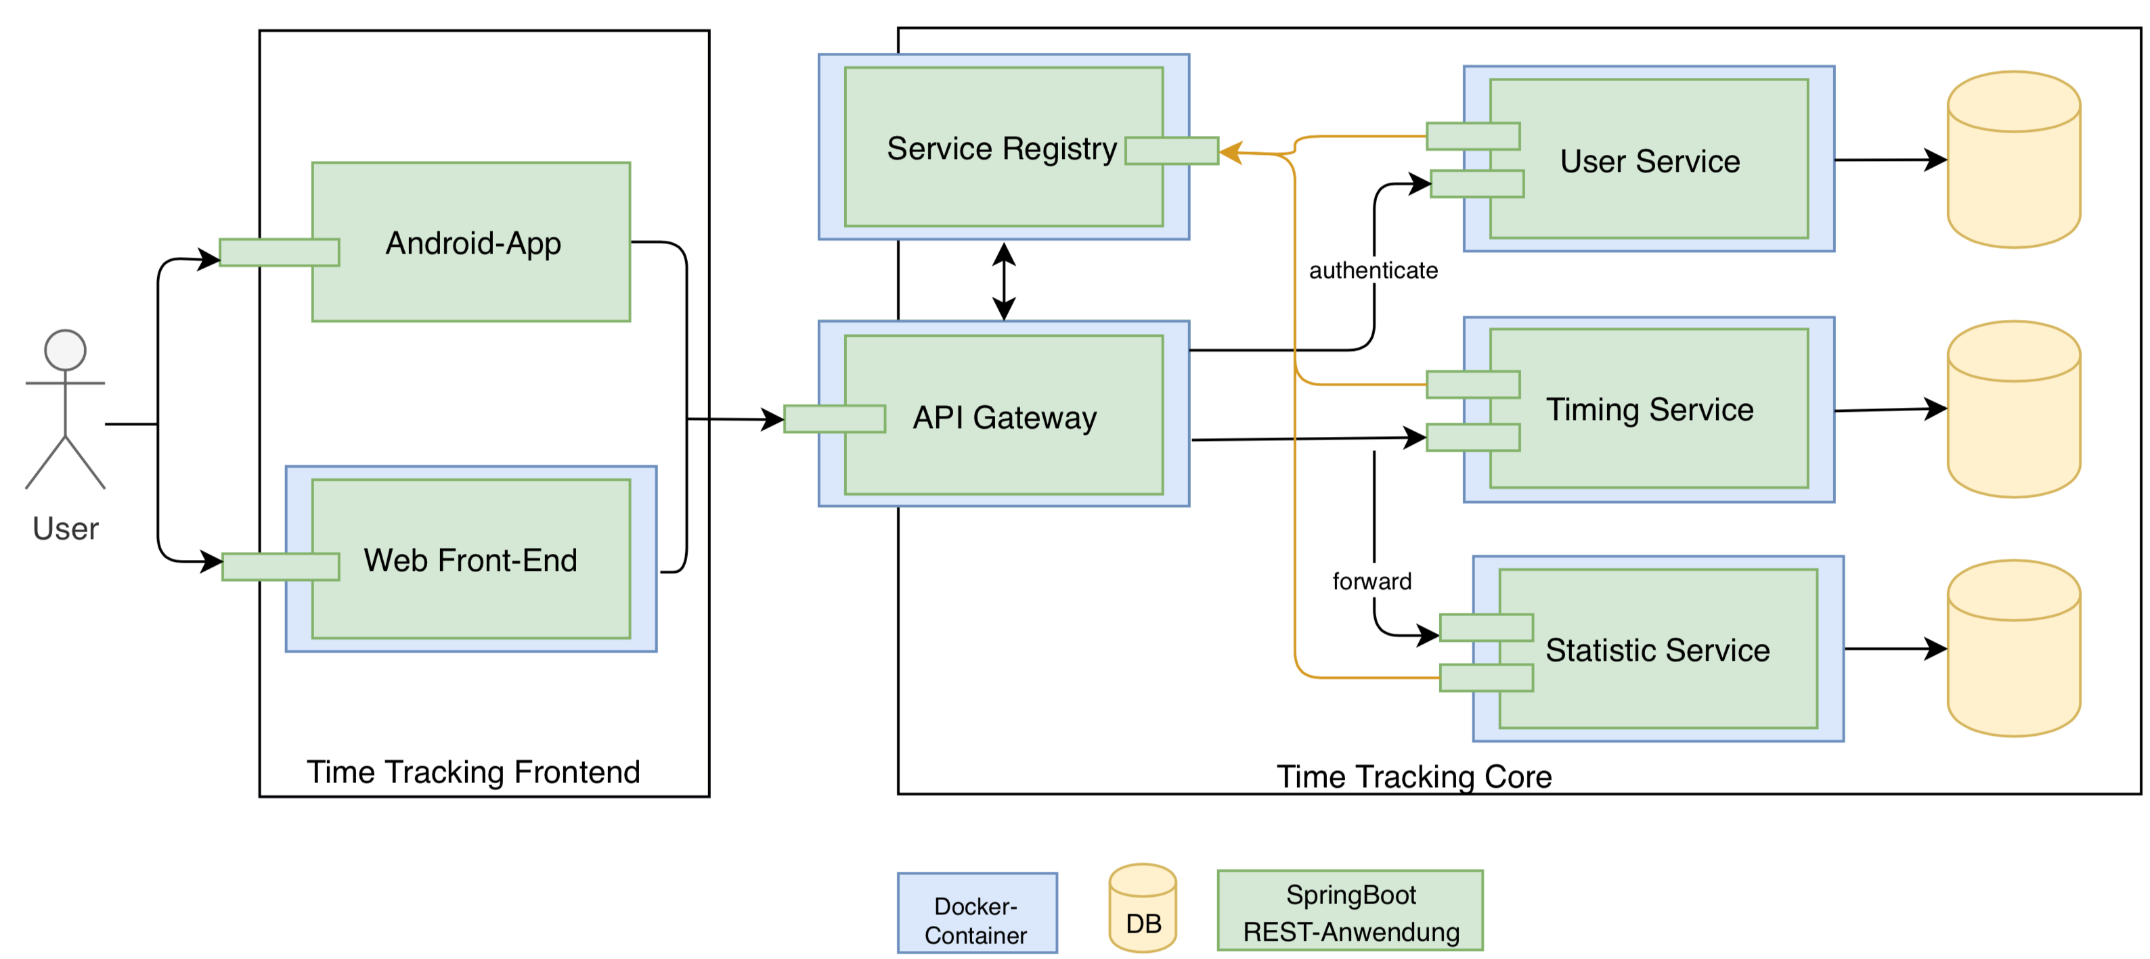
Architektur

Slide 7
Architektur

Slide 8
Services
User Service
Registrierung
Login
Timing Service
Anlegen/Abruf von Aktivitäten
Anlegen/Abruf von Records
Frontend Service
Aufruf von UI
Service Registry
Hält Services vor
API Gateway
Nutzt Service Registry
Mapping der Request auf Services
Abruf von Statistiken

Slide 9
Erreichte Ziele
Entwurf als Micro Services
API-Design
Frontend
Services
User Service
Timing Service
Frontend Service
Sicherheitsmechanismen
JSON Web Token
HTTPS
Dokumentation
Umsetzung von TDD

Slide 10
Erreichte Ziele
Entwurf als Micro Services
API-Design
Frontend
Services
User Service
Timing Service
Frontend Service
Sicherheitsmechanismen
JSON Web Token
HTTPS
Dokumentation
Umsetzung von TDD
Nicht Erreicht wurde:
App
Globale Statistiken
Grafiken für Statistik

Slide 11
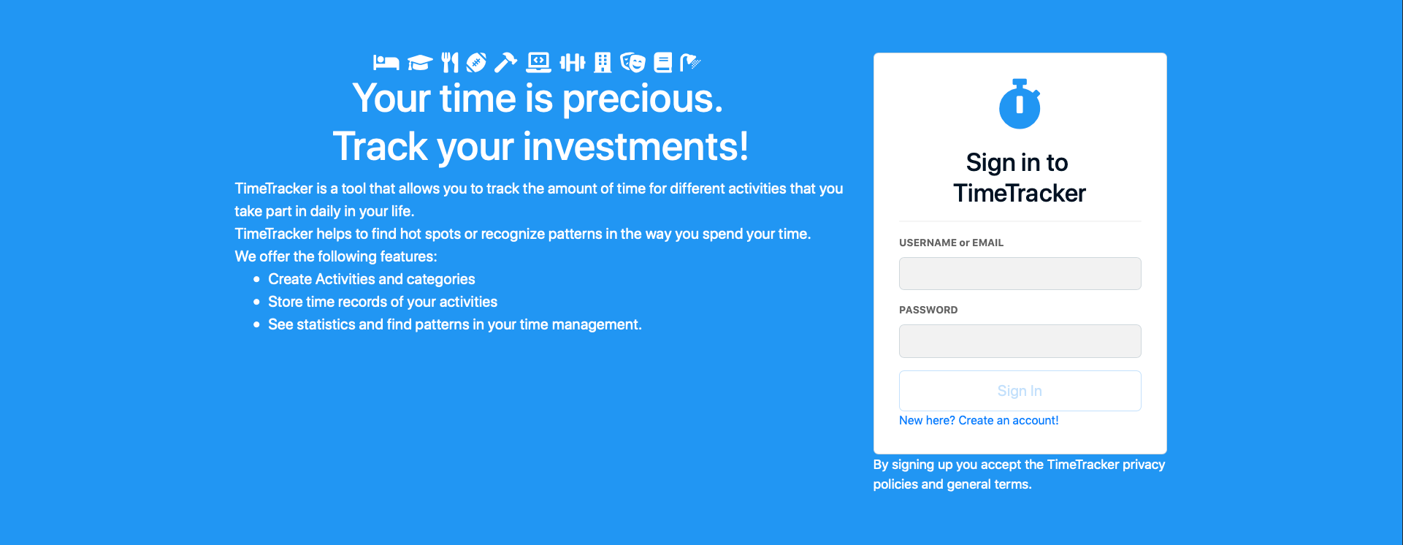
Demo
iamtrent.de
Notes:
Irgendwie DigitalOcean Erwähnen

